Slide 1


Slide 2
Was erwartet Sie jetzt?
Erste Gedanken
Gesamtstruktur der Anwendung
Einzelnen Module im Detail
Barcodescanner
Versionsverwaltung mit Subversion

Slide 3
Erste Gedanken
Tippspiel zur EM2004 wurde schnell verworfen
Videos (DVD) über Internet ausleihen
OnlineVideothek interessante Idee, da viele verschiedene Aufgaben
Projekt sollte alle Aufgabenbereiche abdecken
viele Ideen zu dem Projekt

Slide 4
OnlineVideothek Beschreibung
Kunde kann online Videos ausleihen
über Webseite informieren und bestellen
Versand per Post
Module für den Versand & Empfang der Videos
Modul für Verwaltung der Online-Videothek

Slide 5
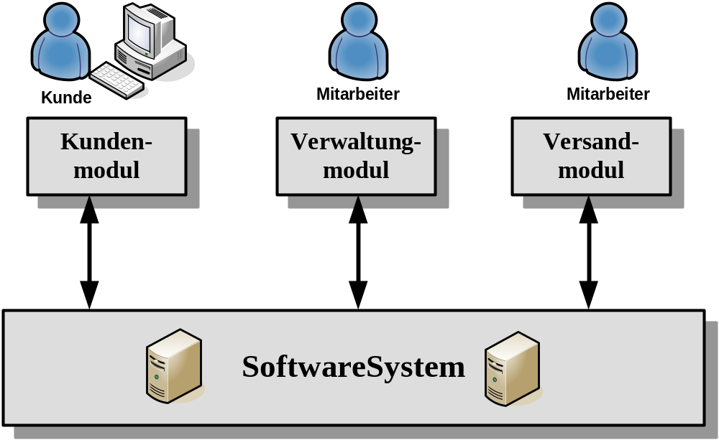
Gesamtstruktur im Überblick

Slide 6
Gesamtstruktur
jeder Aufgabenbereich eigenes Modul
strikte Trennung der Aufgaben
Zugriff auf gleiche Daten (Datenbank)
evtl. Zugriff auf gleiche Logik
Kunde = Internet
Mitarbeiter = Intranet

Slide 7
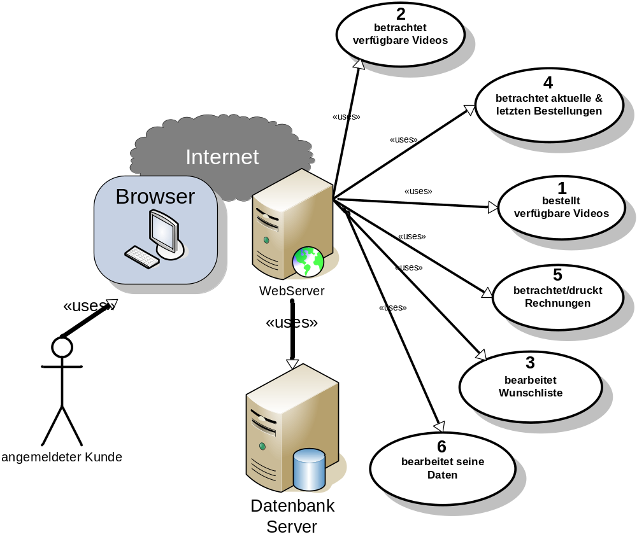
Kundenmodul

Slide 8
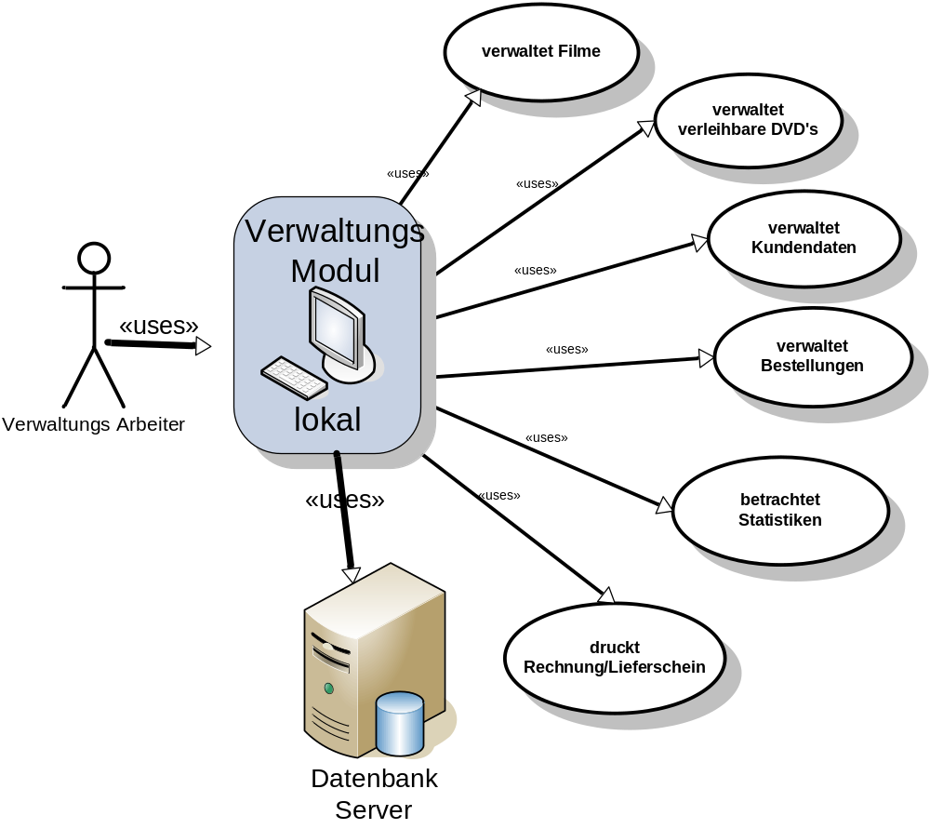
Verwaltungsmodul

Slide 9
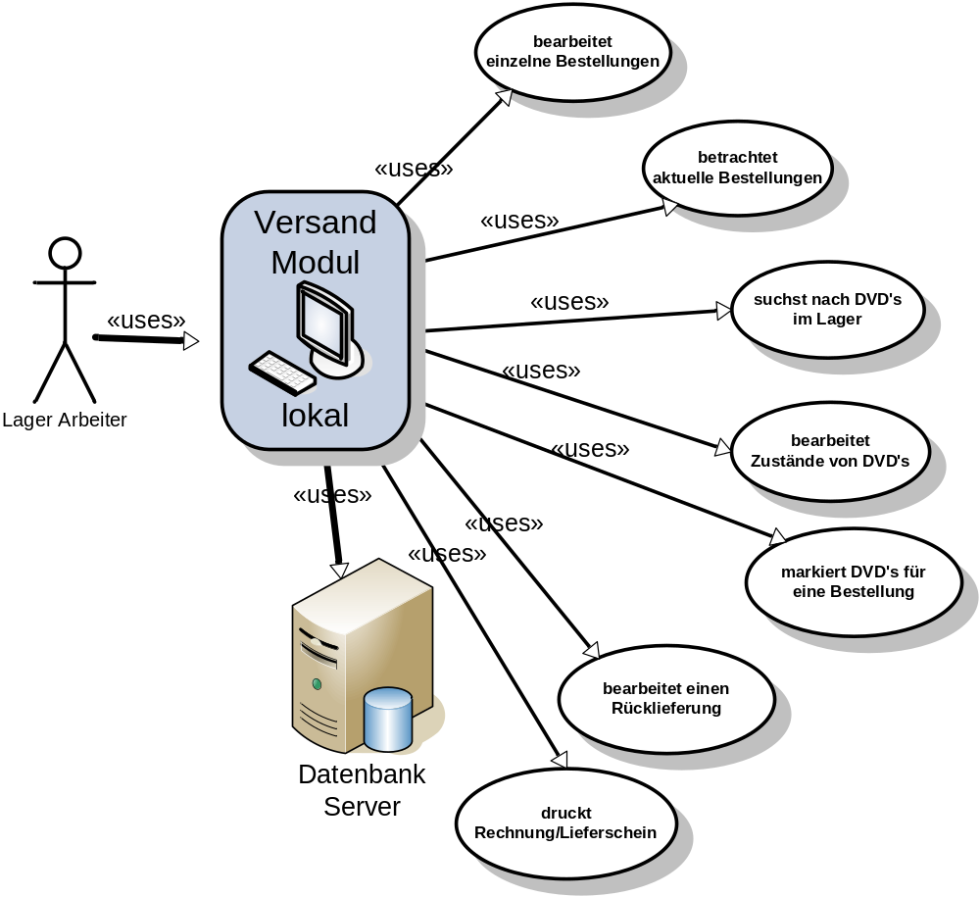
Versandmodul

Slide 10

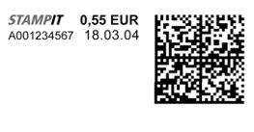
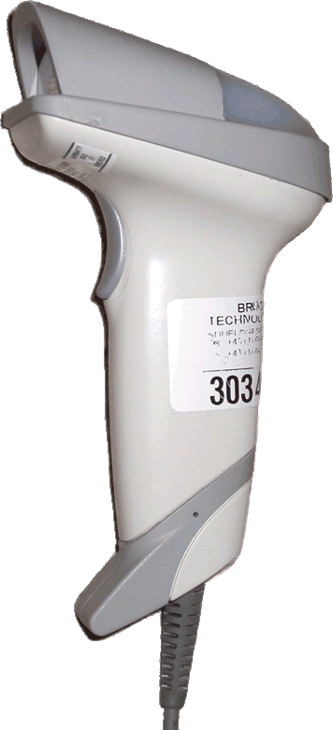
Barcodescanner
repräsentieren Nummer oder Text
1D & 2D Codes existieren
großer Wunsch, die Verwendung von 1D Codes zu realisieren
über Laserscanner Codes auf DVD, Rechnungen und Briefen Scannen
bspw. DVD-ID,Bestell-ID,Kunden-ID die in Datenbank nachgeschaut werden

Slide 11
Subversion
„Nachfolger“ der Versionsverwaltung CVS
einheitliche Revisionsnummer
weniger Netzwerklast, dadurch zweite Arbeitskopie
atomare Commits
Umbenennen und Verschieben möglich
Verwaltung von Verzeichnisse und Metadaten möglich
Notes:
self-hosting
im letzten Jahr sehr oft in der Presse
auch Eclipse Plugin, leider noch nicht integriert

Slide 12
Subversion in Action
er folgt eine kleine Demonstration mit einem Windows Subversion-Server über das https-Protokoll
https://dvag.no-ip.info:1718/phil/provirent
Notes:
Verzeichniss öffnen
Dateien kurz zeigen
Commit zeigen
Webseite zeigen
eventuell noch „Wechseln zu“ zeigen

Slide 13
Es folgt:
Herr Griesch mit …

